Slide 1
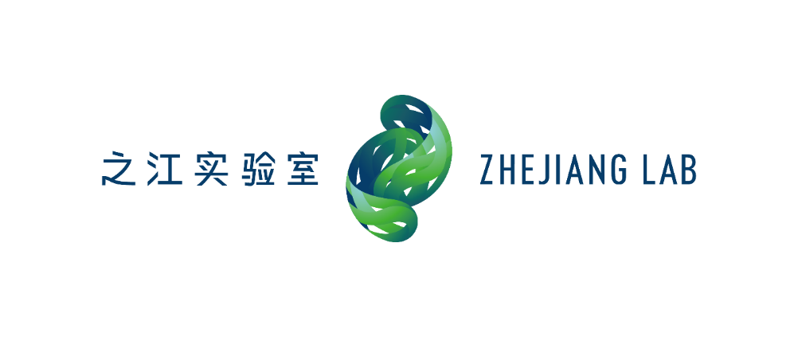
大模型分布式训练技术简介
朱世强
之江实验室人工智能算法与平台研究中心 杨非
2021年7月2日
2020年10月16日

Slide 2
大纲
背景
分布式训练关键技术
技术痛点
解决方案

Slide 3
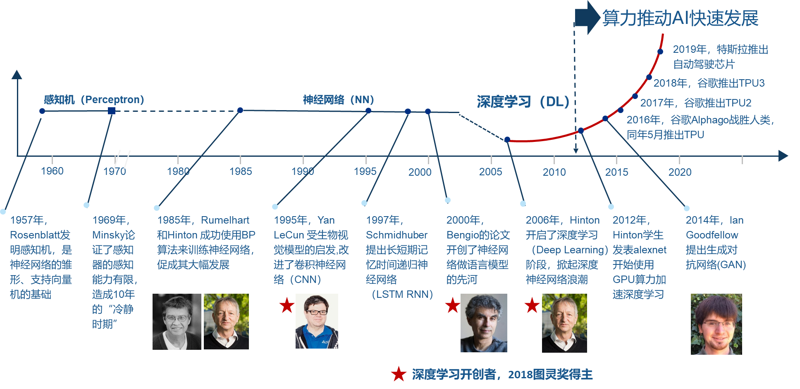
人工智能革命：
深度学习改变世界

Slide 4
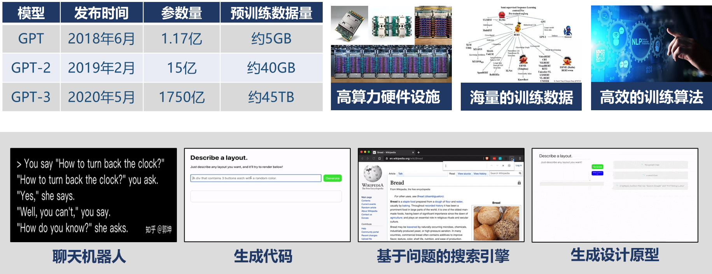
超大AI模型推动人工智能发展：GPT-3
GPT-3是OpenAI发布的大规模预训练自然语言处理模型， 拥有1750亿个参数，可利用深度学习产生类似人类语言的文本，训练费高达1200万美金，训练一次模型消耗的电量约为19 万度。

Slide 5

超大AI模型推动人工智能发展：DALL-E
DALL-E模型是OpenAI发布的基于Transformer的NLP模型，使用了GPT-3的120亿参数版本，可以通过文本直接生成对应图像。

Slide 6
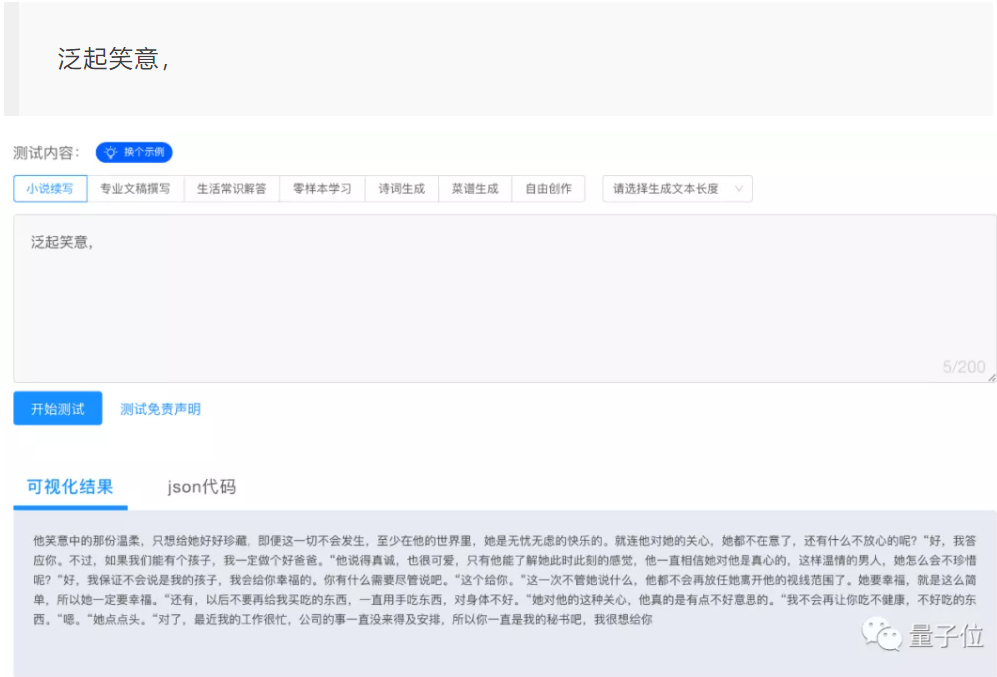
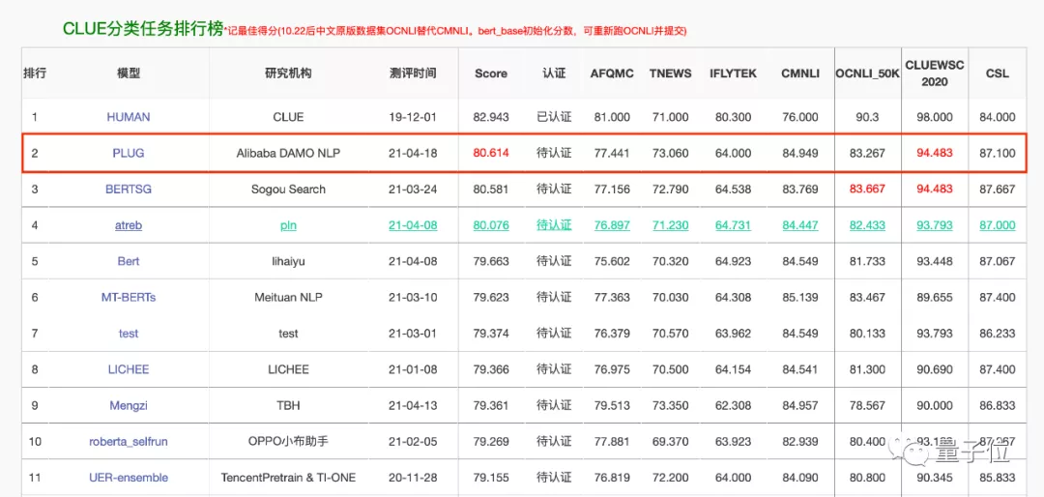
超大AI模型推动人工智能发展：阿里PLUG
4月19日，阿里达摩院发布业内规模最大的中文理解和生成模型PLUG，参数达270亿，由128张NVIDIA A100训练35天炼成，这一模型是达摩院此前提出的两种自研模型——NLU语言模型StructBERT、NLG语言模型PALM的融合。
测试实例：一句话生成小说
语言理解任务跑分榜

Slide 7
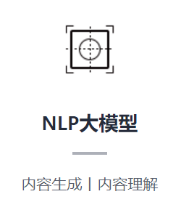

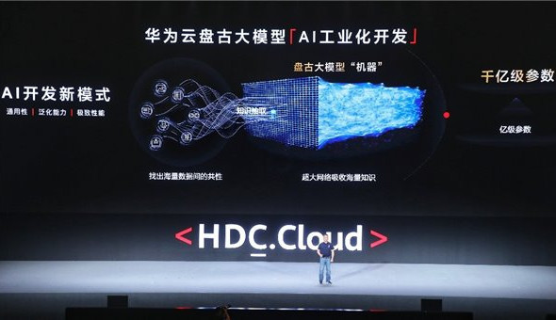


超大AI模型推动人工智能发展：华为盘古
4月25日，华为发布盘古大模型，包括30亿参数的全球最大视觉(CV)预训练模型，以及千亿参数、40TB训练数据的全球最大中文语言(NLP)预训练模型。大模型具备极强的泛化能力，一个模型适用大量复杂行业场景，少量样本也能达到高精度；基于“预训练+下游微调” 的工业化AI开发模式，大幅提高了AI的泛化能力。

Slide 8
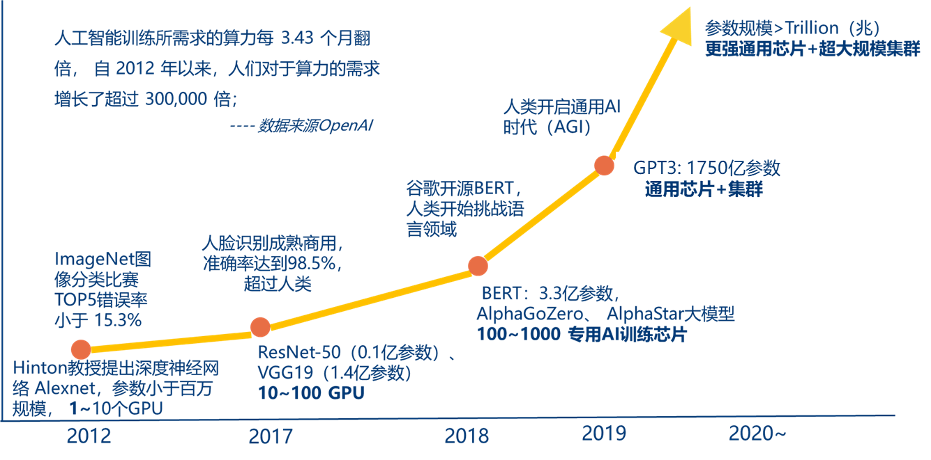
超大AI模型对算力需求指数级上升

Slide 9
大纲
背景
分布式训练关键技术
技术痛点
解决方案

Slide 10
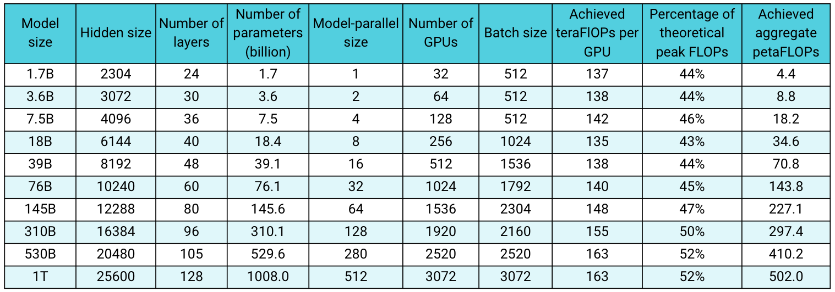
Nvidia Megatron-LM
用3072 张 80GB A100 训练GPT3 !
参考文献: Efficient Large-Scale Language Model Training on GPU Clusters

Slide 11
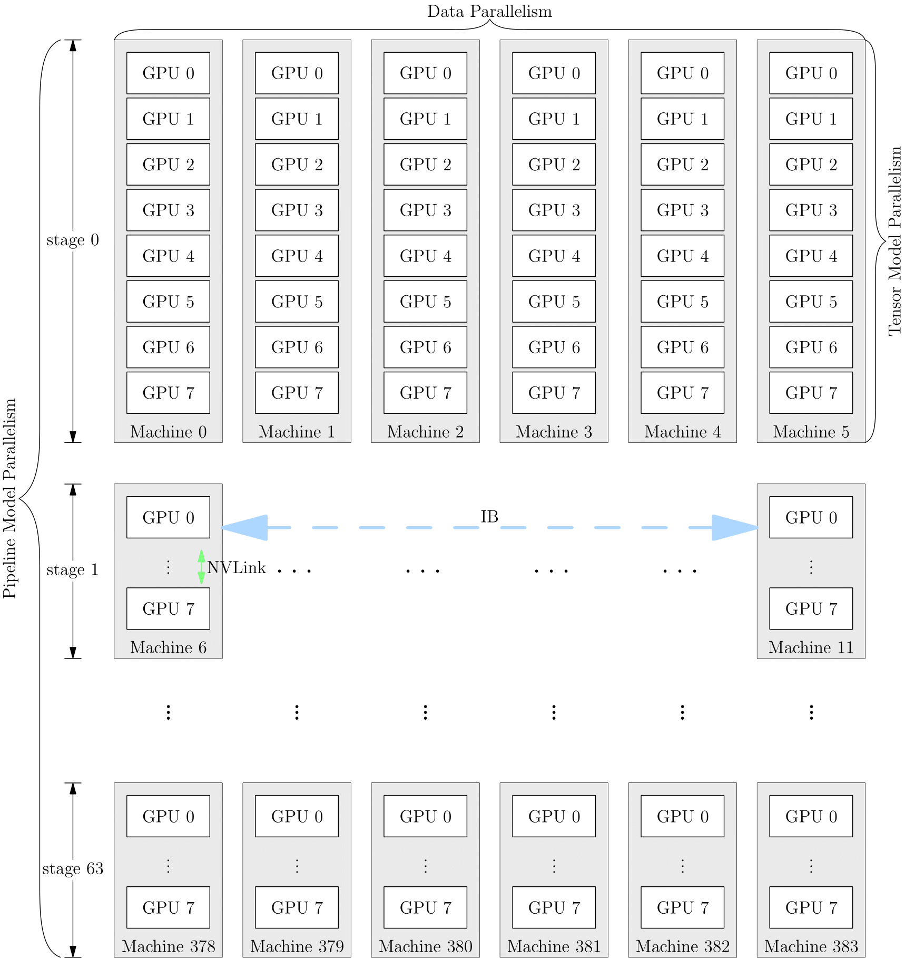
集群拓扑
8 Tensor Model Parallelism * 6 Data Parallelism * 64 Pipeline Parallelism

Slide 12
关键技术
流水并行 Pipeline Parallelism
梯度累加 Gradient Accumulation
后向重计算 Backward Re-computation (Checkpointing）
1F1B策略 1F1B (One Forward Pass Followed by One Backward Pass)

Slide 13
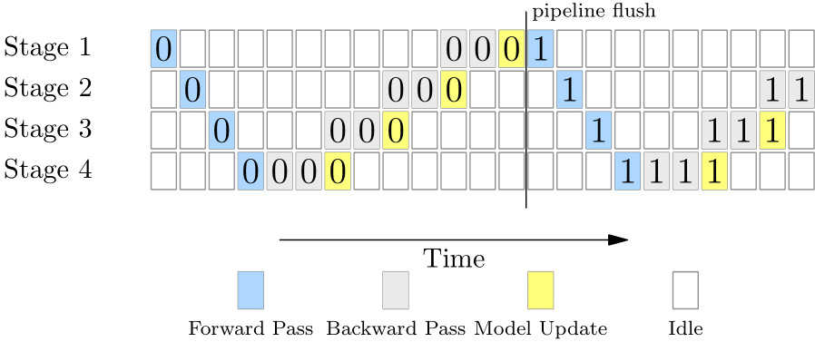
Pipeline Parallelism
为什么要用 Pipeline Parallelism：
模型太大！
切分为Stage解决显存限制
仅Stage间传输数据减小通信开销
两种策略：
BSP (Bulk Synchronous Paralle)
SSP (Stale Synchronous Paralle)
两大特性
梯度累加
亚线性内存优化
Notes:
但流水并行为了多个阶段（stage）之间可以流水起来，还依赖两个重要的特性： 梯度累加（Gradient Accumulation） 和 亚线性内存优化
BSP 且没有 Gradient Accumulation 下的流水并行。假设整个网络被等分切成 4 个 stage，每个 stage 使用一个 device ，则在BSP下，各个设备串行执行，中间有大段的气泡。 一般后向计算时间是前向计算的两倍，如果算上 Checkpointing 的重计算部分，是前向计算的三倍。我们可以从上图中看到，这种情况下有 70% 的时间设备是空闲的。
而 SSP 就是异步模型更新，允许前向计算时可以不使用最新的模型，而使用落后几个版本之内的模型。 SSP 在 GPT-3 的训练中并没有被 NVIDIA 采用，其主要原因有以下几点：
SSP 的模型收敛性并没有被严格论证， 且有论文 GeePS 指出 SSP 的收敛效果不如 BSP ；
SSP 会在 GPU 上同时出现几个不同版本的模型，而 GPT-3 又是一个非常大的模型网络，多份模型所带来的显存开销不可接受；
BSP 通过 Gradient Accumulation + Checkpointing 就可以很好的解决 GPT-3 中的流水并行问题。
另外， NVIDIA 的论文的分析前提就是 BSP 情况下， 根据严格的参数优化器更新方式， 流水并行气泡的占比是 Bubble time fraction = (p - 1) / m，其中 p 是 stage 数， m 是梯度累加的 micro-batch 数。如果采用 SSP，则 NVIDIA 整篇文章的理论基础就没有了。

Slide 14
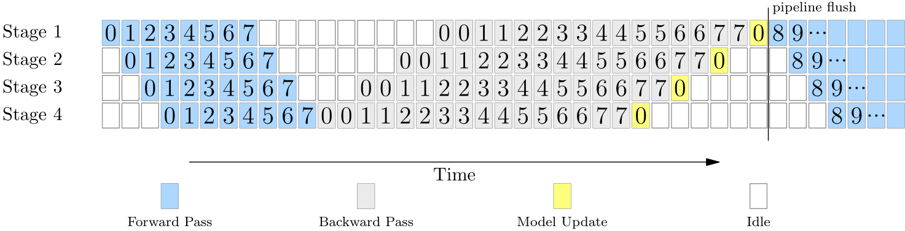
梯度累加
Gradient Accumulation 就是把一个大 Batch 拆分成多个 micro-batch ， 每个 micro-batch 前后向计算后的梯度累加，在最后一个micro-batch累加结束后，统一更新模型。
在单卡下，节省显存。
在数据并行下，提升数据并行的加速比。
在流水并行下，让各个阶段的计算不阻塞，达到流水的目的。
问题：显存占用过大，需保存多份模型！
参考文献： GPipe: Efficient Training of Giant Neural Networks using Pipeline Parallelism
Notes:
micro-batch 跟 数据并行有高度的相似性： 数据并行是空间上的， 数据被拆分成多个 tensor，同时喂给多个设备并行计算，然后将梯度累加在一起更新； 而 micro-batch 是时间上的数据并行， 数据被拆分成多个 tensor， 按照时序依次进入同一个设备串行计算，然后将梯度累加在一起更新。 当总的 batch size 一致，且 数据并行的并行度 和 micro-batch 的累加次数相等时，数据并行 和 Gradient Accumulation 在数学上完全等价。 Gradient Accumulation 通过多个 micro-batch的梯度累加 使得 下一个 micro-batch 的前向计算不需要依赖上一个 micro-batch 的反向计算，因此可以畅通无阻的进行下去（当然在一个大 batch 的最后一次 micro-batch 还是会触发这个依赖）。
在单卡下，Gradient Accumulation 可以将一个大的 batch size 拆分成等价的多个小 micro-batch ，从而达到节省显存的目的。
在数据并行下，Gradient Accumulation 解决了反向梯度同步开销占比过大的问题（随着机器数和设备数的增加，梯度的 AllReduce 同步开销也加大），因为梯度同步变成了一个稀疏操作，因此可以提升数据并行的加速比。
在流水并行下， Gradient Accumulation 使得不同 stage 之间可以并行执行不同的 micro-batch， 从而让各个阶段的计算不阻塞，达到流水的目的。

Slide 15
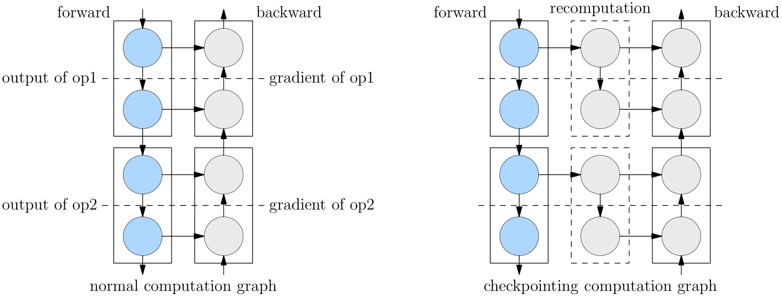
后向重计算
亚线性内存优化的两种思路：
CheckPointing（计算换显存）
CPU Offload（传输换显存）
参考文献：Training Deep Nets with Sublinear Memory Cost
Notes:
Checkpointing 的核心思想 是在前向网络中标记少量的 Tensor （被 Checkpointing 的 Tensor ），前向计算就只会保留这些被标记的 Tensor， 其余的前向的 activation，会通过在反向传播中根据 Checkpointing 的 Tensor 临时重新计算一遍前向得到。这样就使得大量的 activation 不需要一直保存到后向计算，有效减少了大量 Tensor 的生命周期，使得内存复用效率大幅提升。
CPU offload 的思路类比于我们计算机操作系统中的“虚拟内存”技术（将不常用的内存临时换入换出到磁盘上，从而增加内存总量），在深度学习中，GPU 显存（Device Memory）的特点是昂贵、高速且容量小，而 CPU 的主存（Host Memory）的特点是便宜、相对低速和大容量； 那么将前向计算中的一些暂时用不到的 activation 临时换出到 CPU 主存上，等到反向计算需要时再换入到 GPU 显存里，通过这种方式也可以节省显存。

Slide 16
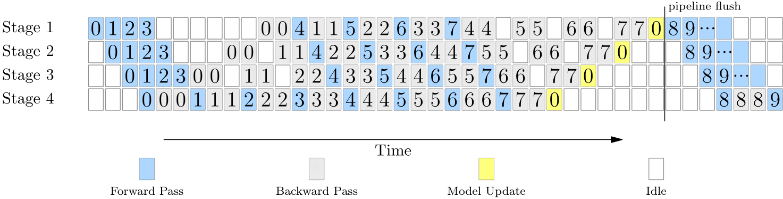
1F1B 策略
即使缓存少量Tensor，还是需要缓存多份activation！
1F1B ：One Forward pass followed by One Backward pass
尽可能早做后向计算
解决缓存activation份数的问题，使得 activation 的缓存数量只跟 stage 数相关
参考文献：PipeDream: Fast and Efficient Pipeline Parallel DNN Training
Notes:
除了重计算，上述 GPipe 的流水并行策略还有另外一个内存问题，就是需要缓存几份 activation，是等于 一个 batch 里有多少个 micro-batch 的（梯度累加的次数）。通常，这个累加次数都比较大（为了尽可能流水，累加次数一般大于两倍的 stage 数），那么即使缓存少数 Tensor， 这种策略仍需要较多显存。
1F1B 策略的出发点也比较直观：由于前向计算的 activation 需要等到对应的后向计算完成后才能释放（无论有没有使用 Checkpointing 技术），因此在流水并行下，如果想尽可能节省缓存 activation 的份数，就要尽量缩短每份 activation 保存的时间，也就是让每份 activation 都尽可能早的释放，所以要让每个 micro-batch 的数据尽可能早的完成后向计算，因此需要把后向计算的优先级提高，让 micro-batch 标号小的后向 比 micro-batch 标号大的前向先做。 因此我们如果让最后一个 stage 在做完一次 micro-batch 的前向后，立马就做本 micro-batch 的后向，那么我们就能让其他的 stage 尽可能早的开始后向计算，这就是 1F1B 策略。

Slide 17
大纲
背景
分布式训练关键技术
技术痛点
解决方案

Slide 18
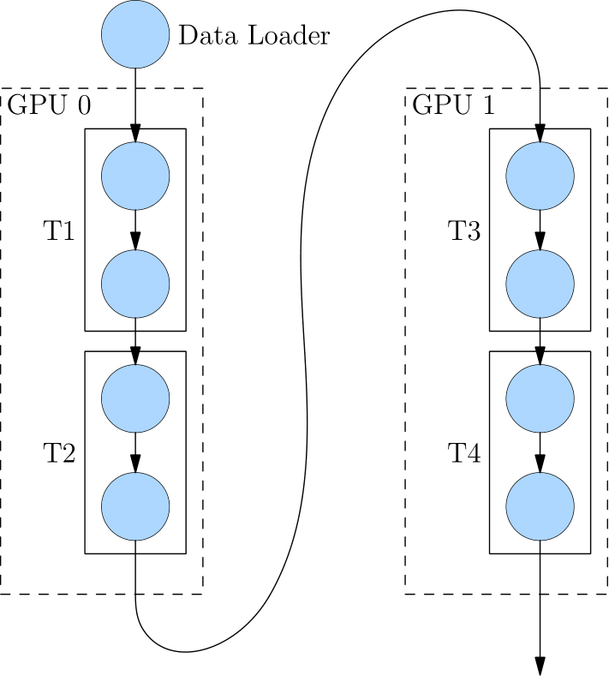
PyTorch 流水并行
数据并行，模型脚本在设备上对称，PyTorch的DDP可以较好实现。
流水并行，模型网络分布在各个设备上是非对称的，各个设备“接力”。

Slide 19
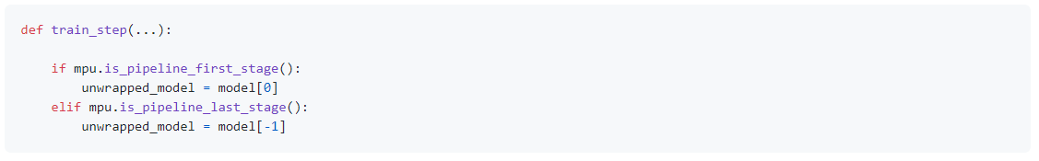
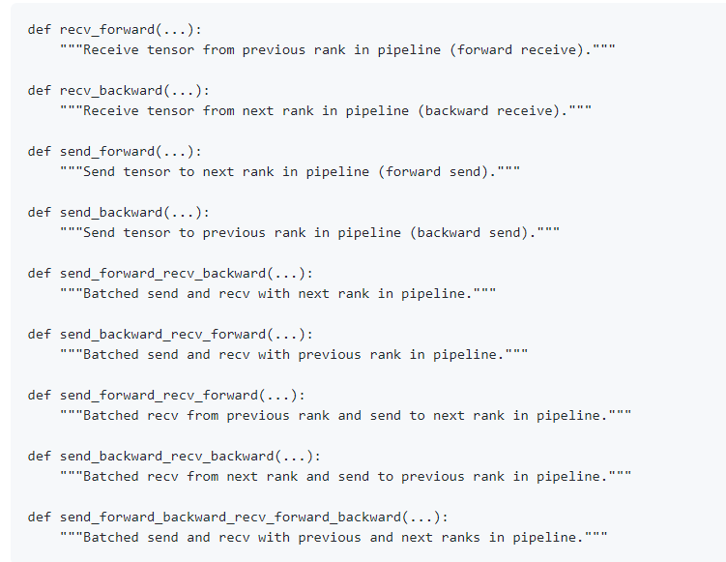
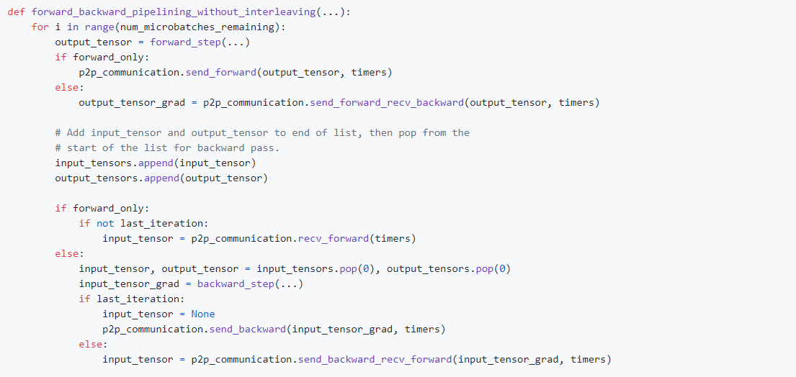
PyTorch 流水并行
Notes:
首先，你需要根据 stage 阶段的不同，分别在各个设备上定义只属于自己那部分的模型网络，而由于第一个 stage 和最后一个 stage 在执行时序上的特殊性，这里 Megatron 还需要进行特判
在每个设备根据自己的那部分网络启动以后， Megatron 需要给每个设备上的每一次执行前后都调用 NCCL 的通信操作，前一个 stage 的输出 需要通过 NCCL p2p的 ncclSend 操作发给 下一个 stage， 下一个 stage 必须同时调用 ncclRecv 进行接收。当这两个操作成对出现时，这次传输才会成功。
因此对于 PyTorch 用户而言，用户自己需要关心 每个 stage 在什么时机需要 recv，什么时机要 send， 发给谁；同时根据 Pipeline 的执行时序，需要特判在前多少个 step，我都是需要只做前向（因为后向还没来）， 但又有一些 step， 我需要既做前向又做后向，

Slide 20
难点
算法工程师如果想用 PyTorch 做流水并行，他需要精细的控制所有的流水细节， 包括每个 stage 的每个时刻是 只做前向，还是前向后向一起做， 同时还需要管理不同 stage 之间 收/发 数据的节奏
PyTorch 并没有机制保证这些流水并行中的各个设备之间数据交互的正确性 ，所以用户不仅可能写的不高效， 还可能写错，即使写错了，PyTorch 也无从检查。

Slide 21
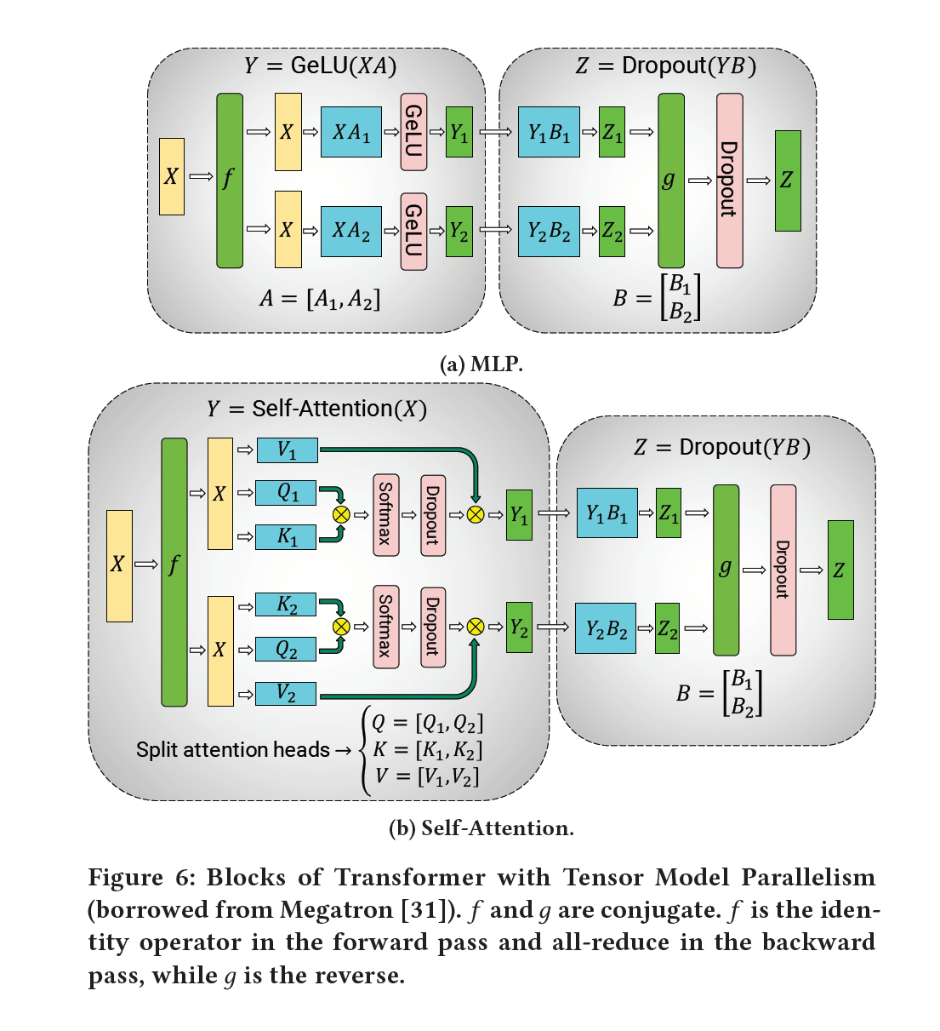
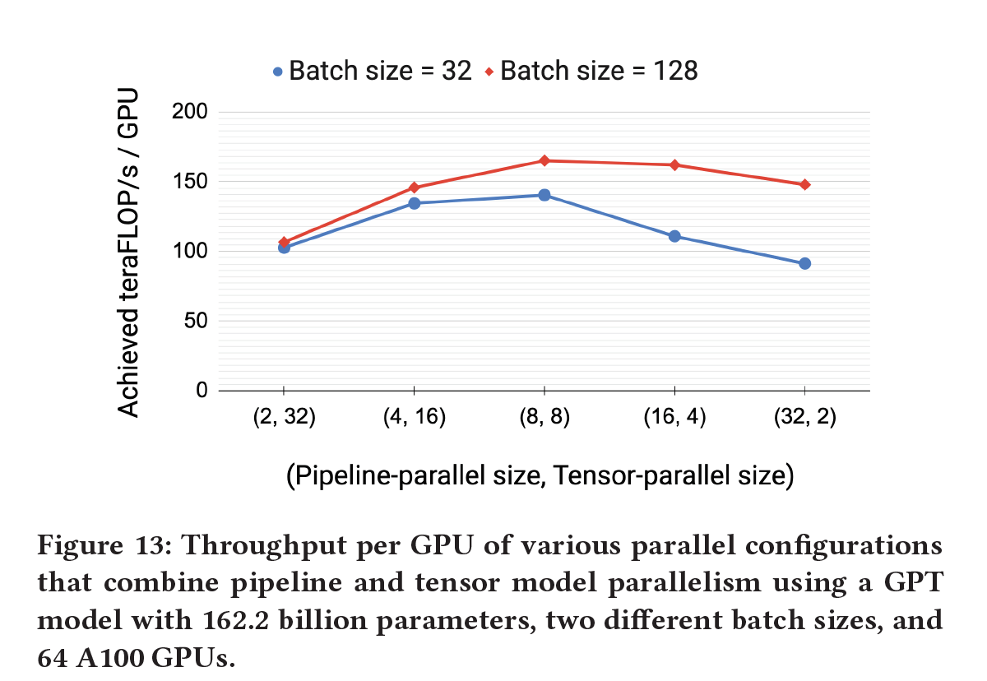
PyTorch 模型并行
model-parallel-size = tensor-model-parallel-size * pipeline-model-parallel-size
当 tensor-model-parallel-size = 8 时， 总的效率最高，这与每台机器内的卡数相同 。
Notes:
数据并行是在反向的梯度更新时需要插入 AllReduce 操作，而模型更新在 Gradient Accumulation 里是一个低频操作，多个 micro-batch 只会做一次，所以数据并行在机器间做是比较合适的。
模型并行（Tensor Model Parallelism）， NVIDIA 推导了 Transformer Layer 里的 MLP 和 Self-Attention 操作，模型并行下需要在特定位置插入 AllReduce 来实现前向、后向的数据同步工作。由于模型并行需要在每个 micro-batch 的前向、后向都需要做数据同步， 属于高频操作， 所以 模型并行 适合在机器内做。
流水并行的优势是带宽需求比其它并行方式低，仅需要在 stage 之间传输数据， 同时还不会阻塞整个网络的计算，因此在机器间做流水并行比较合适；但流水并行必须通过把一个 Batch 分割成若干 micro-batches 才能发挥优势， 同时它还需要额外的显存来缓存 activation，在 batch 间还会留下气泡。

Slide 22
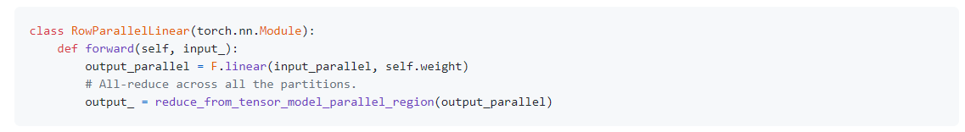
Achilles' Heel of PyTorch
哪处需要插入通信操作？（现在 GPT 的脚本里 NVIDIA 给推导了需要插入通信的位置，如果用户想改网络结构，想加/换一个Op，推导是不是都得重来？）
该插入什么通信操作？（除了 AllReduce，集合通信还有 ReduceScatter、AllGather、Reduce、Broadcast、All2All 等操作，除了集合通信，还有 Scatter 、Gather 等非对称的 切分、拼接操作，切分/拼接还要考虑对 Tensor 的哪个维度操作...）
通信操作要跟谁通信？（数据并行和模型并行同时做时， 整个 GPU 集群会被分组，每一组组内做 AllReduce 同步数据， 组间在模型更新时 才同步模型梯度，这意味着每个 rank 的 GPU 想要通信时，是需要跟其他 特定对应的 rank 做通信的，这更加增加了实现难度）
怎么保证正确性？ PyTorch 没法保证。

Slide 23
大纲
背景
分布式训练关键技术
技术痛点
解决方案

Slide 24
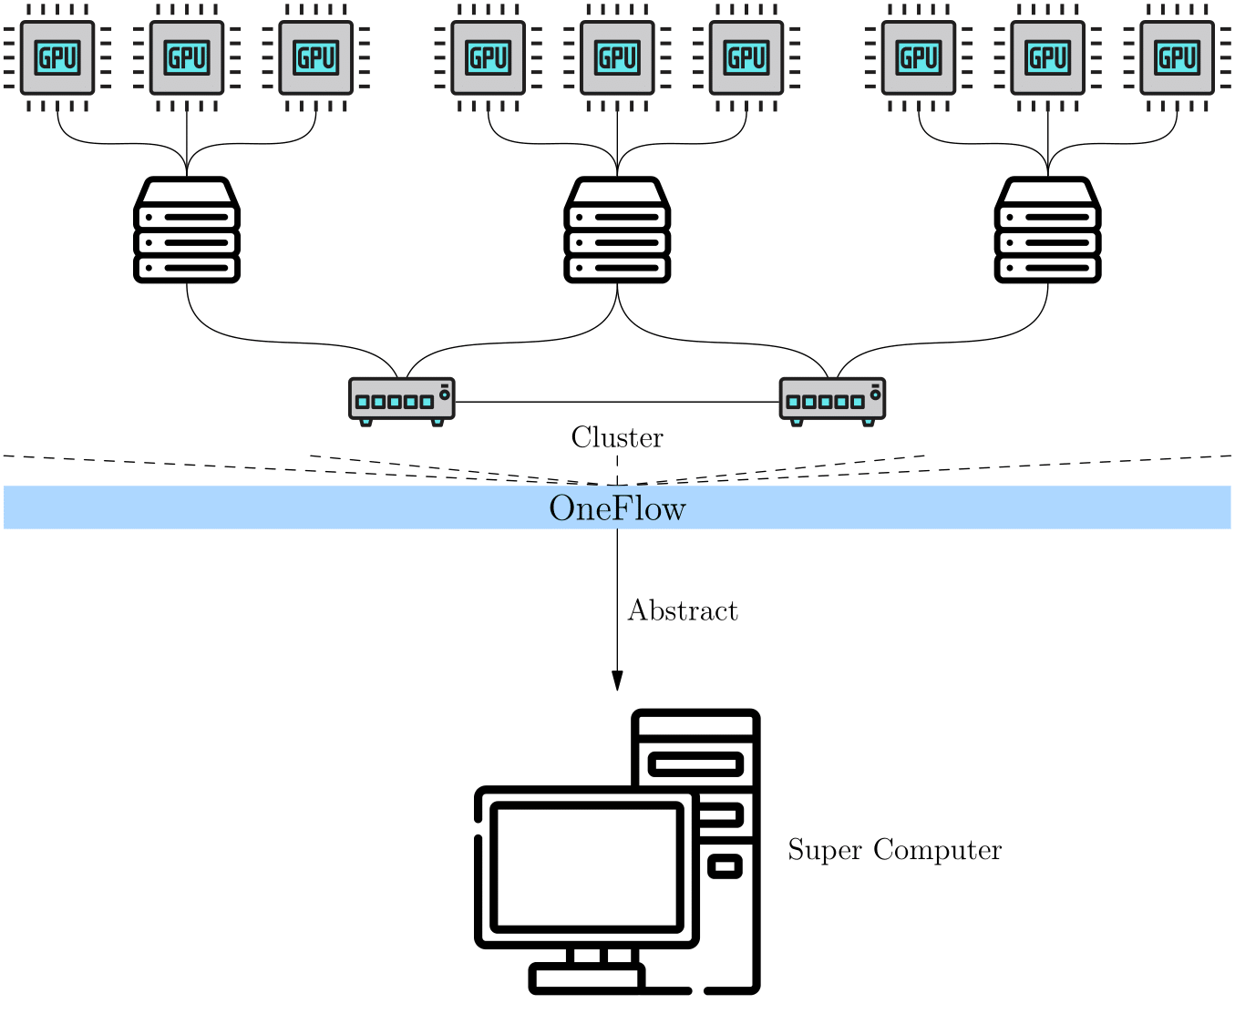
Consistent View
逻辑视角：假设用户在一台巨大的虚拟机器上编程，这台机器包含所有可用资源
物理设备：把逻辑视角用户编写的程序，进行计算任务分配，在每台物理机器上生成执行计划
逻辑计算图 --> 物理计算图
逻辑Op --> 物理Op
逻辑Tensor --> 物理Tensor

Slide 25
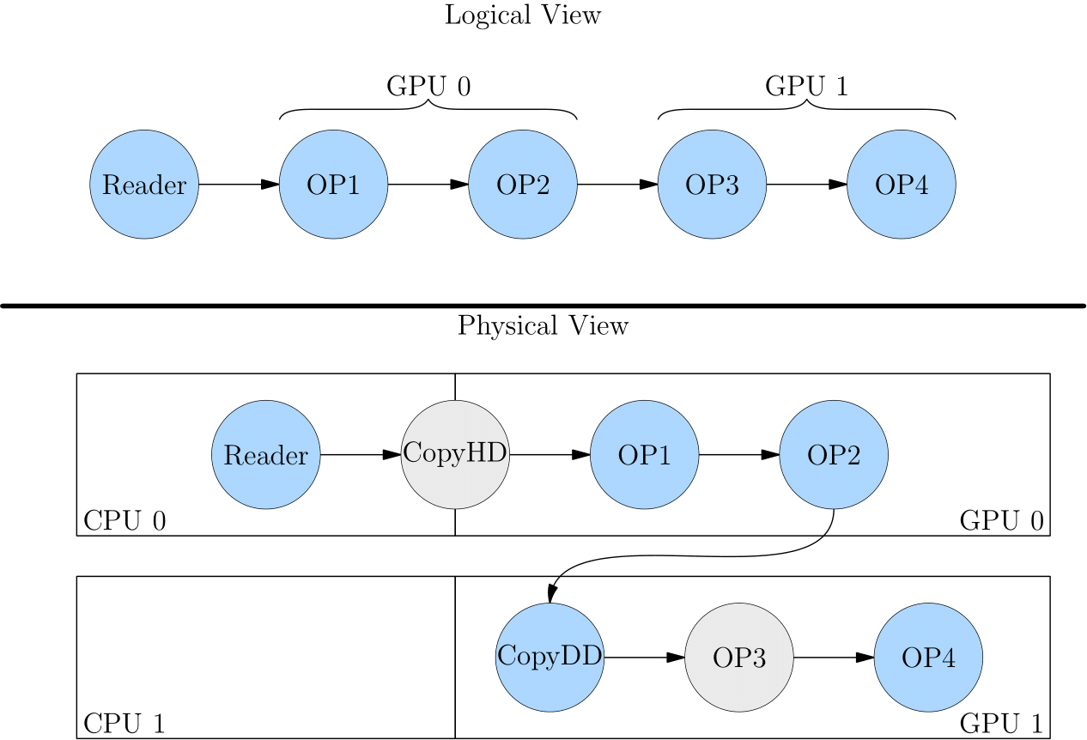
Placement is All You Need for Pipeline Parallelism
Placement 描述了逻辑上的 Op 和 物理上的 Op 的映射关系
比如整个分布式集群的环境是：
machine_num = 4, device_num_per_machine = 8，即machine_id = 0,1,2,3; device_id = 0,1,2,3,4,5,6,7。
我们将Placement描述为一个列表：Placement = [m0:sd0-ed0, m1:sd1-ed1, ... ]， 其中m_i为机器id（machine id），sd_i表示起始设备id（start device id），sd_i表示结束设备id（end device id）。
举例：Placement = [0:0-2, 3:5-6]，表示该Op分布在：“0号机器的(0, 1, 2)号卡上，和 3号机器的(5， 6)号卡上”。
Notes:
上图展示了一个可能的 Placement 例子，用于 GPU0 和 GPU1 之间的流水并行。图中负责在 CPU 和 GPU、GPU 与 GPU 之间进行数据搬运的Op（CopyH2D、CopyD2D）是 OneFlow 系统自动添加的。

Slide 26
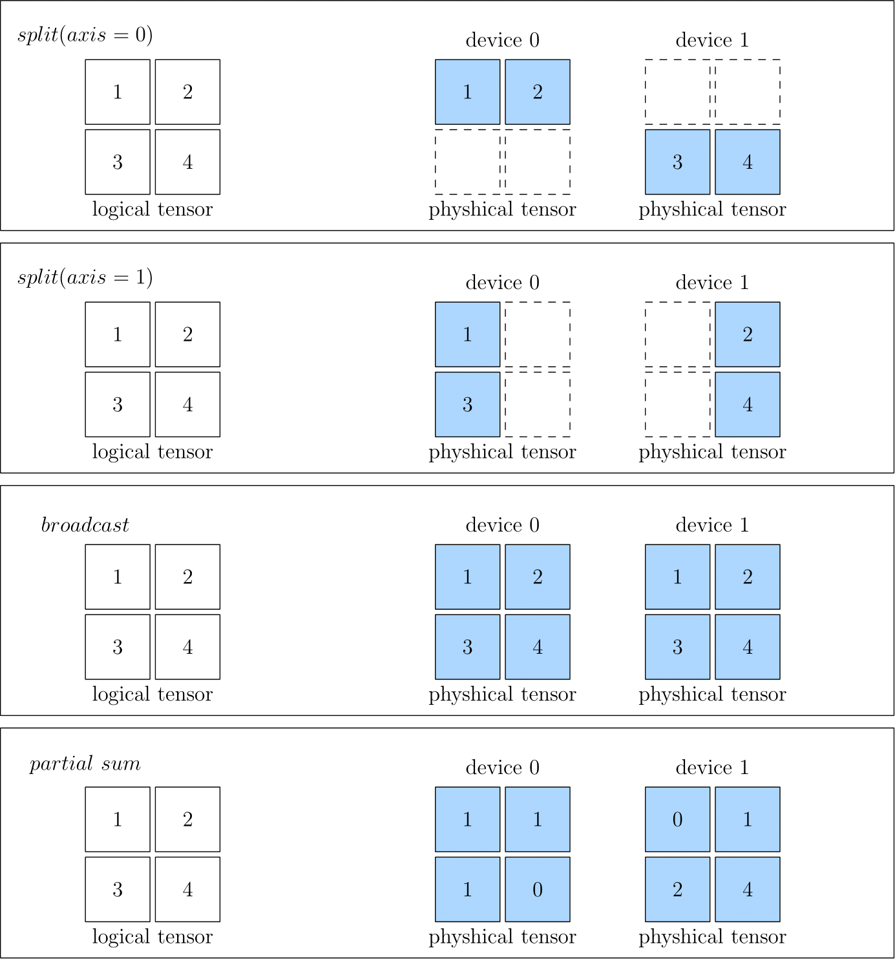
SBP is All you Need for Data / Model Parallelism
SBP 描述了 逻辑上的 Tensor 和 物理上的 Tensor 的映射关系。
Split： 表示物理上的多个Tensor是由逻辑上的Tensor进行切分后得到的。
Broadcast： 表示物理上的多个Tensor是逻辑上Tensor的复制，完全相同。
PartialSum： 表示物理上的多个Tensor跟逻辑上的Tensor的形状相同，但每个对应位置上元素的值 是逻辑Tensor对应位置元素的值的一部分。

Slide 27
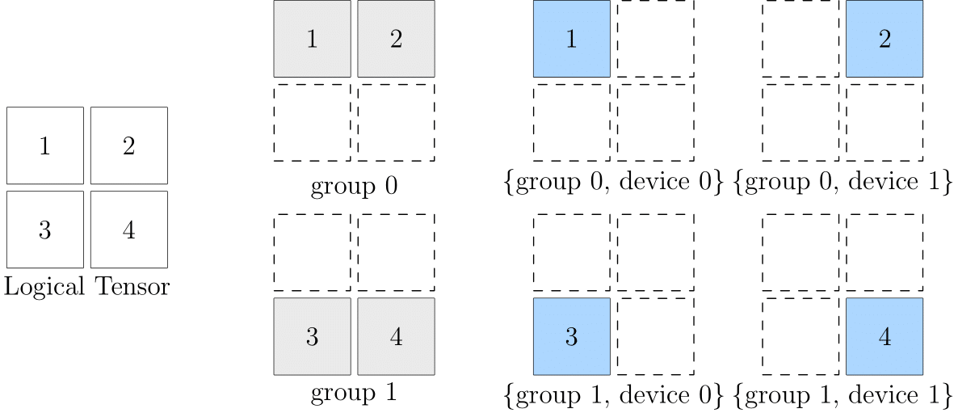
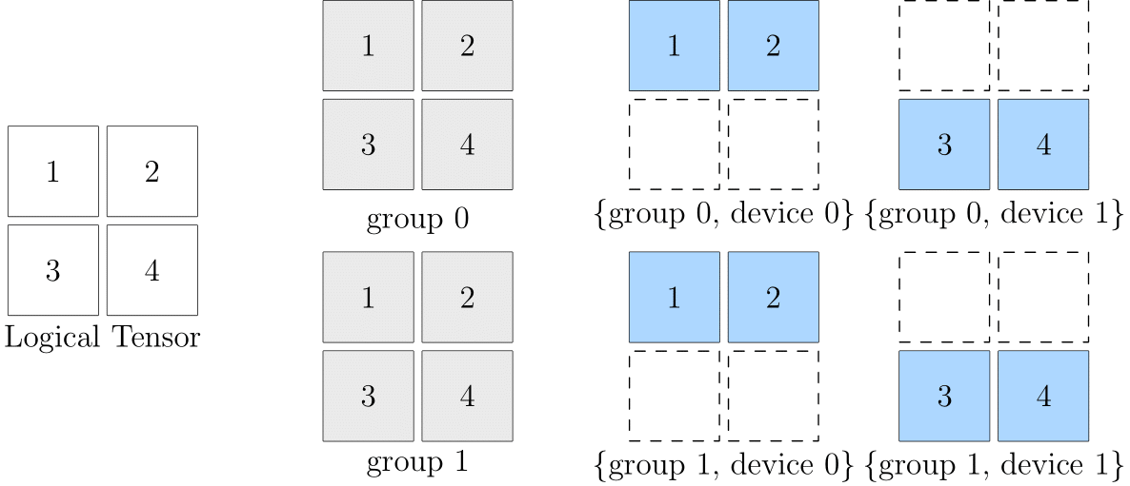
2-D SBP and Hybrid Parallelism
[Split(0), Split(1)]
[Broadcast, Split(0)]

Slide 28
PyTorch vs OneFlow
PyTorch 只有物理视角，没有逻辑视角
PyTorch 没有将 模型网络的算法逻辑 和 分布式并行训练的通信逻辑 解耦
PyTorch 在非对称的并行方式里（如流水并行），各个设备的调度逻辑需要用户自己手写
PyTorch 没有机制保证分布式并行训练中的正确性 和 数学一致性。
OneFlow： Consistant View + SBP + Placement + Boxing

Slide 29
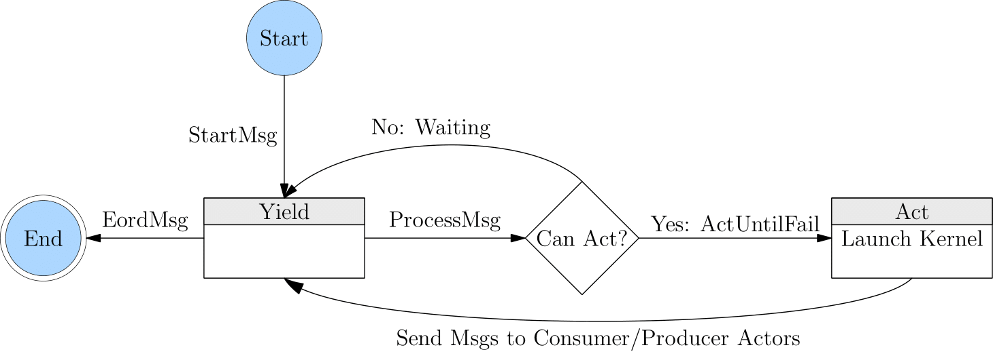
RunTime : Actor
天然支持流水线， Actor 通过内部的状态机 和 产出的 Regst 个数 以及上下游的 Regst 消息机制解决了流控问题（Control Flow）。
Actor 组成的计算图运行时调度是去中心化的，每个 Actor 当前是否可以执行都仅与自己的状态、空闲 Regst 数量以及收到的消息有关。

Slide 30
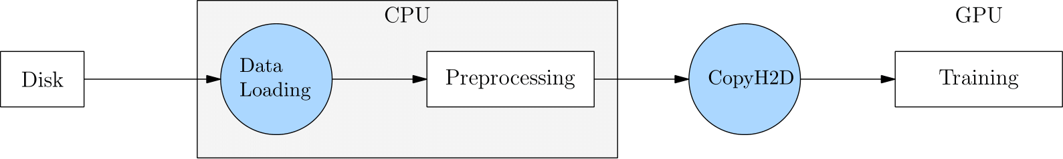
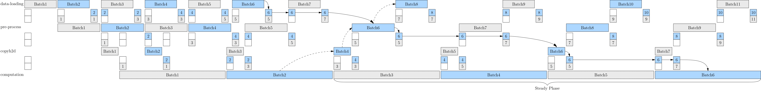
Example: Preprocessing Pipeline
当这4个Actor之间的 RegstNum 均为2时，如果训练时间比较长（训练是整个网络的瓶颈），我们就会得到下面这种流水线的时间线：
在执行几个 Batch 之后， 4 个阶段的执行节奏完全被最长的那个阶段所控制。这就是 OneFlow 使用背压机制（Back Pressure）解决流控问题。

Slide 31
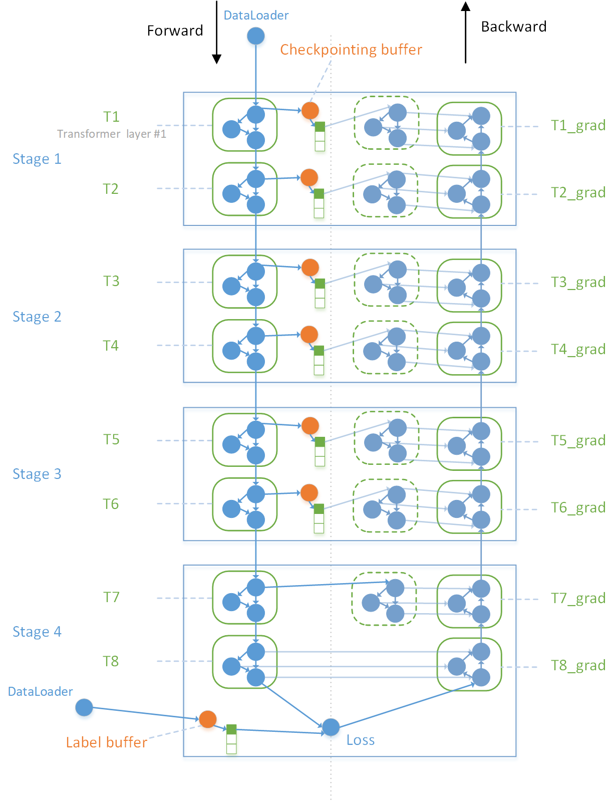
用Regst 数量控制流水
在逻辑计算图上， 我们会给后向消费前向的边插入一个 Buffer Op， Buffer 的 Regst 数量 和 Stage 相关。
由于后向对前向的消费经过 Checkpointing 优化后，每个 Placement Group 下只会有非常少的几条消费边。
Notes:
假设整个网络分为 4 个 stage， 共有 8 个 Transformer Layer， 则我们需要在前 3 个 （stage_num - 1）stage 的前后向计算图中插入 Buffer Op。 最后一个 stage 由于每做完一个 micro-batch 的前向，立马做该 micro-batch 的反向，则不需要插入 Buffer。 buffer 的 regst_num 跟 stage_num 相关。（图中是理想情况下，假设 stage 之间的传输开销可以忽略不计，则至少需要 stage_num - 1 的 buffer_size）由于我们对每一个 Transformer Layer 做了 Checkpointing，则每个 Layer 仅有一条前向到后向的数据边， 则只需要插入一个 Buffer Op。

Slide 32
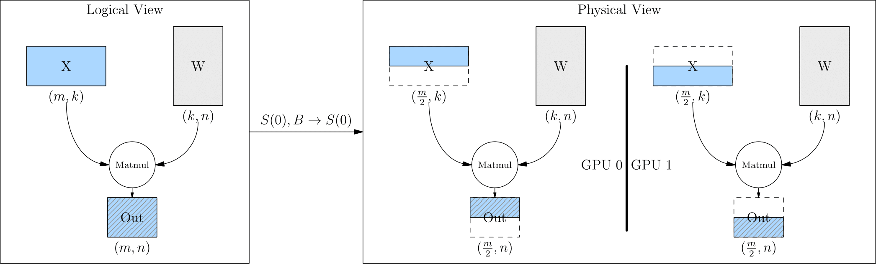
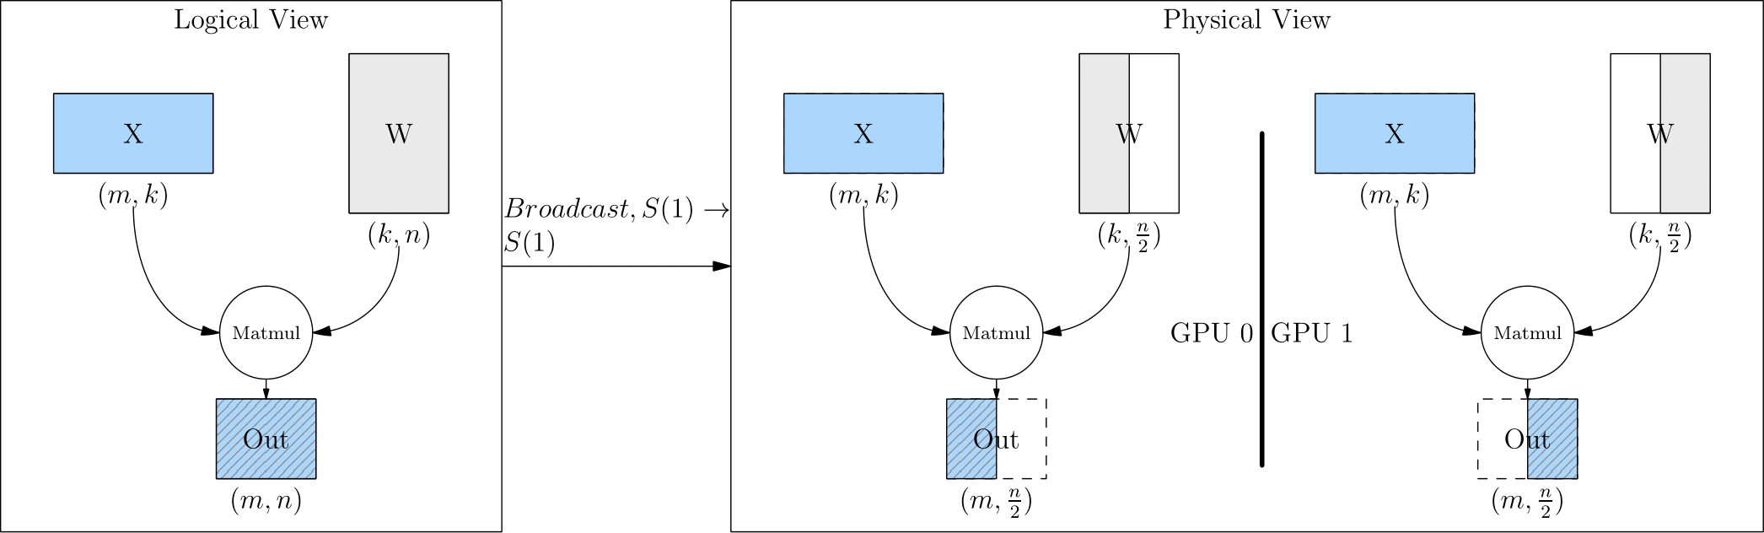
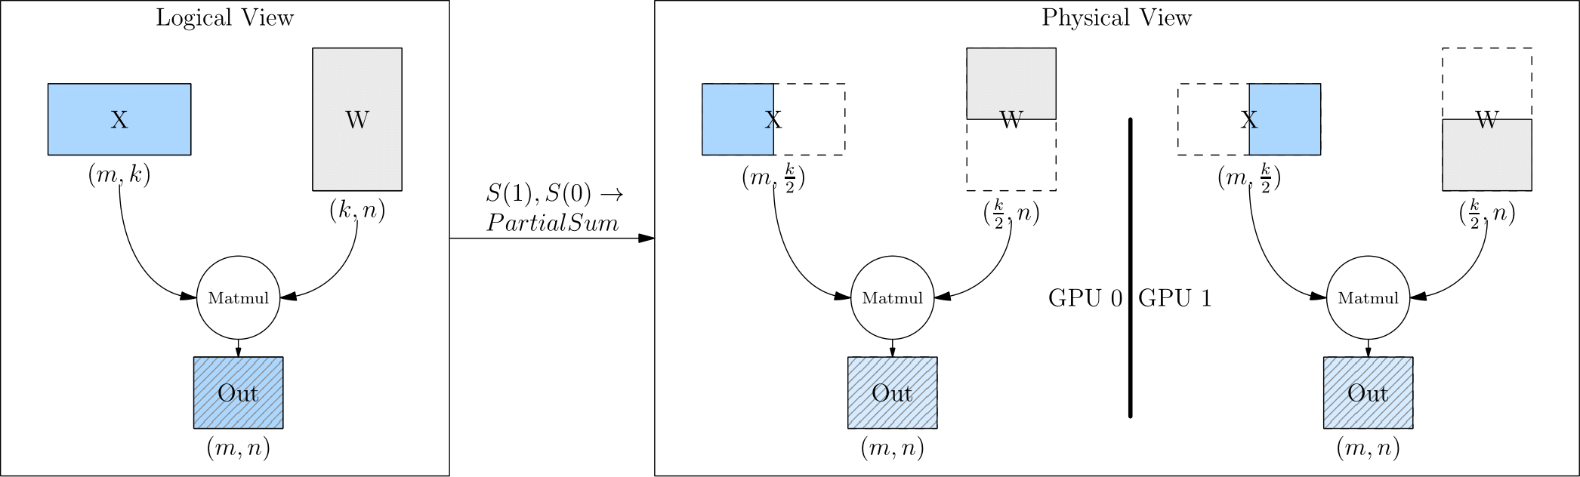
数据/模型/混合并行实现
只需要配置 Variable 的 SBP 即可。
数据并行：每个设备上都有整份的模型，所以 Variable 的 SbpParallel 是 Broadcast。
模型并行：每个设备都把模型切分并只保留一部分， 所以 Variable 的 SbpParallel 是 Split(0)。
而且 Consistent View 还保证了： 任何配置 SBP 得到的并行结果，其计算在数学上是完全一致的， 我们从机制上保证了分布式训练的正确性难题

Slide 33
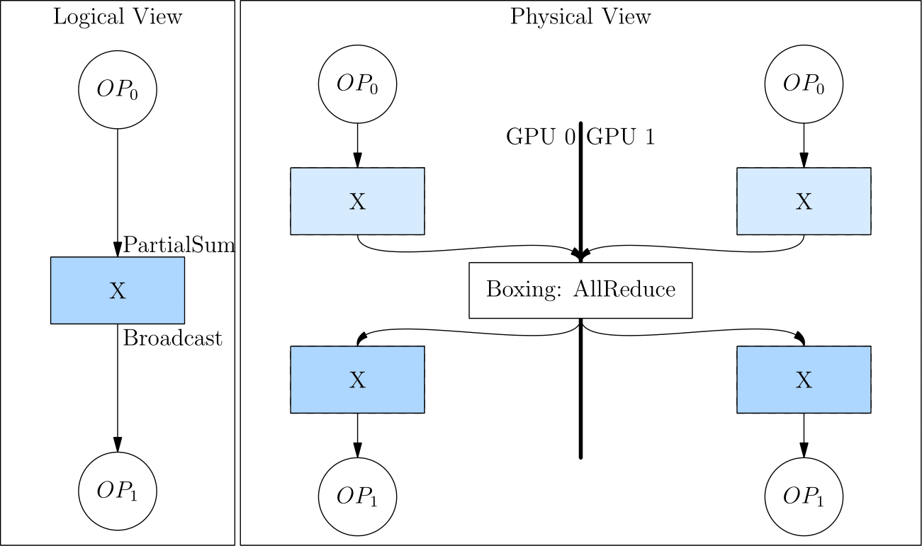
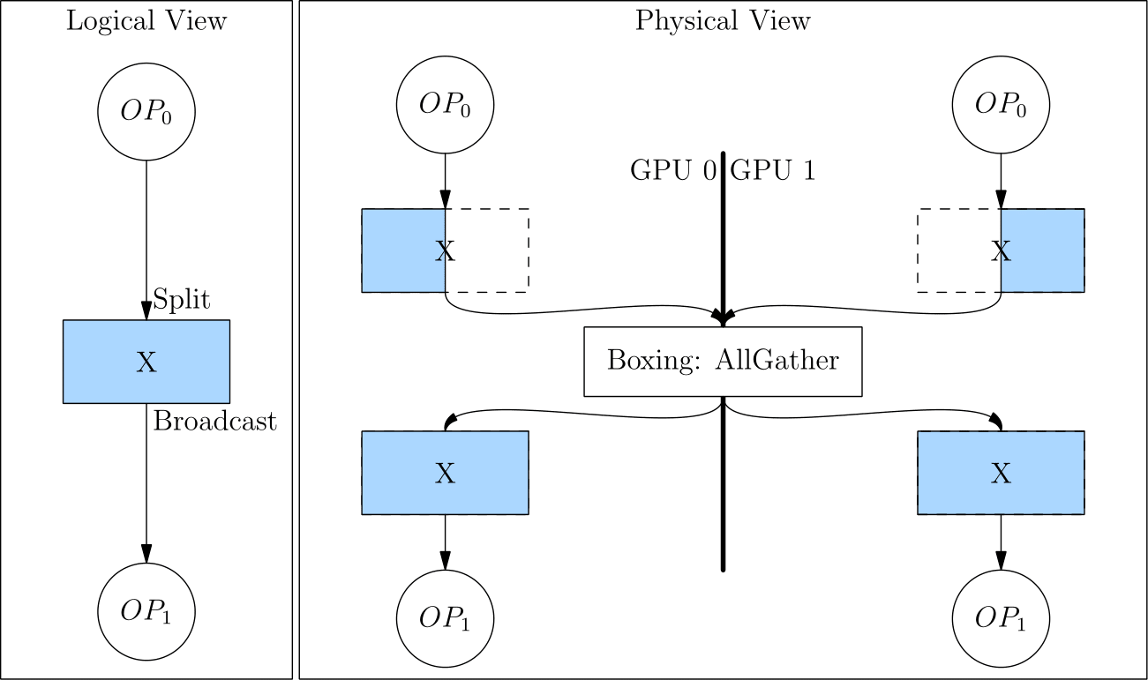
Boxing：自动通信路由
Notes:
2-D SBP 其实就是将两组 1-D SBP 按照设备拓扑的维度拼起来就可以得到。 对于 数据并行的 MatMul （a x b = out）操作， SBP Signature是：{a : Split(0), b : Broadcast, out : Split(0)}， 模型并行（行切分， RowParallelLinear） 的 SBP Signature 是 ：{a : Split(1), b : Split(0), out : PartialSum}， 那
如果逻辑上的一个 MatMul Op 同时做数据并行和模型并行， 其 2-D SBP Signature 就是：{a : [Split(0), Split(1)], b : [Broadcast, Split(0)], out : [Split(0), PartialSum] } （其实这个 out 的 [Split(0), PartialSum] 就是 GPT 中 RowParallelLinear 输出 Tensor 的 SBP），当下游消费这个 out Tensor 的 期望 SBP 是 [Split(0), Broadcast]时， OneFlow 会自动在这两组 Op 之间 插入一组 AllReduce 通信 Op， 且 这组 AllReduce 通信 Op 是按照设备拓扑的 第 0 维 分组进行的。 （如 设备拓扑是 (4, 8) 时， 所有的 AllReduce 会分为 4 组，每组内的 8 个设备会互相 AllReduce， 组间没有通信。 这就实现了 组内（机器内）模型并行， 组间（机器间）数据并行）

Slide 34
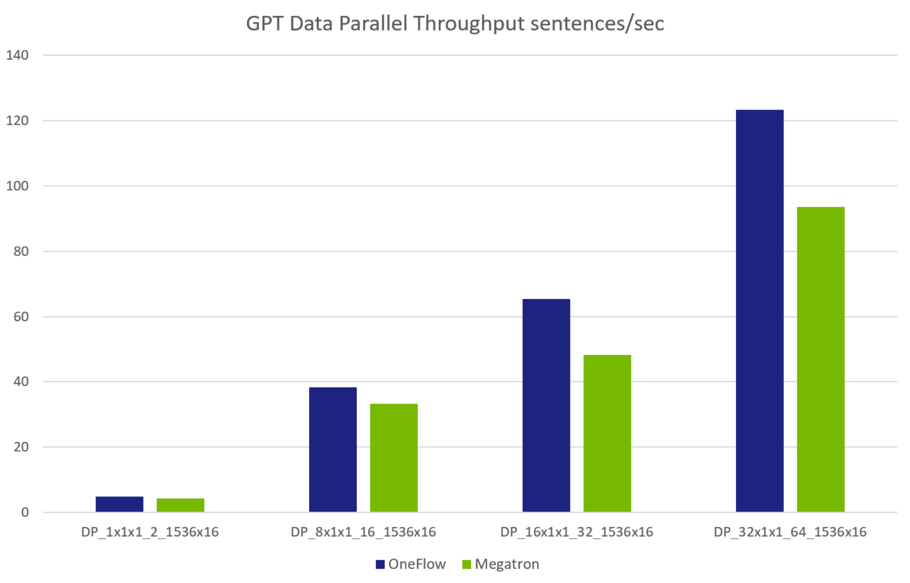
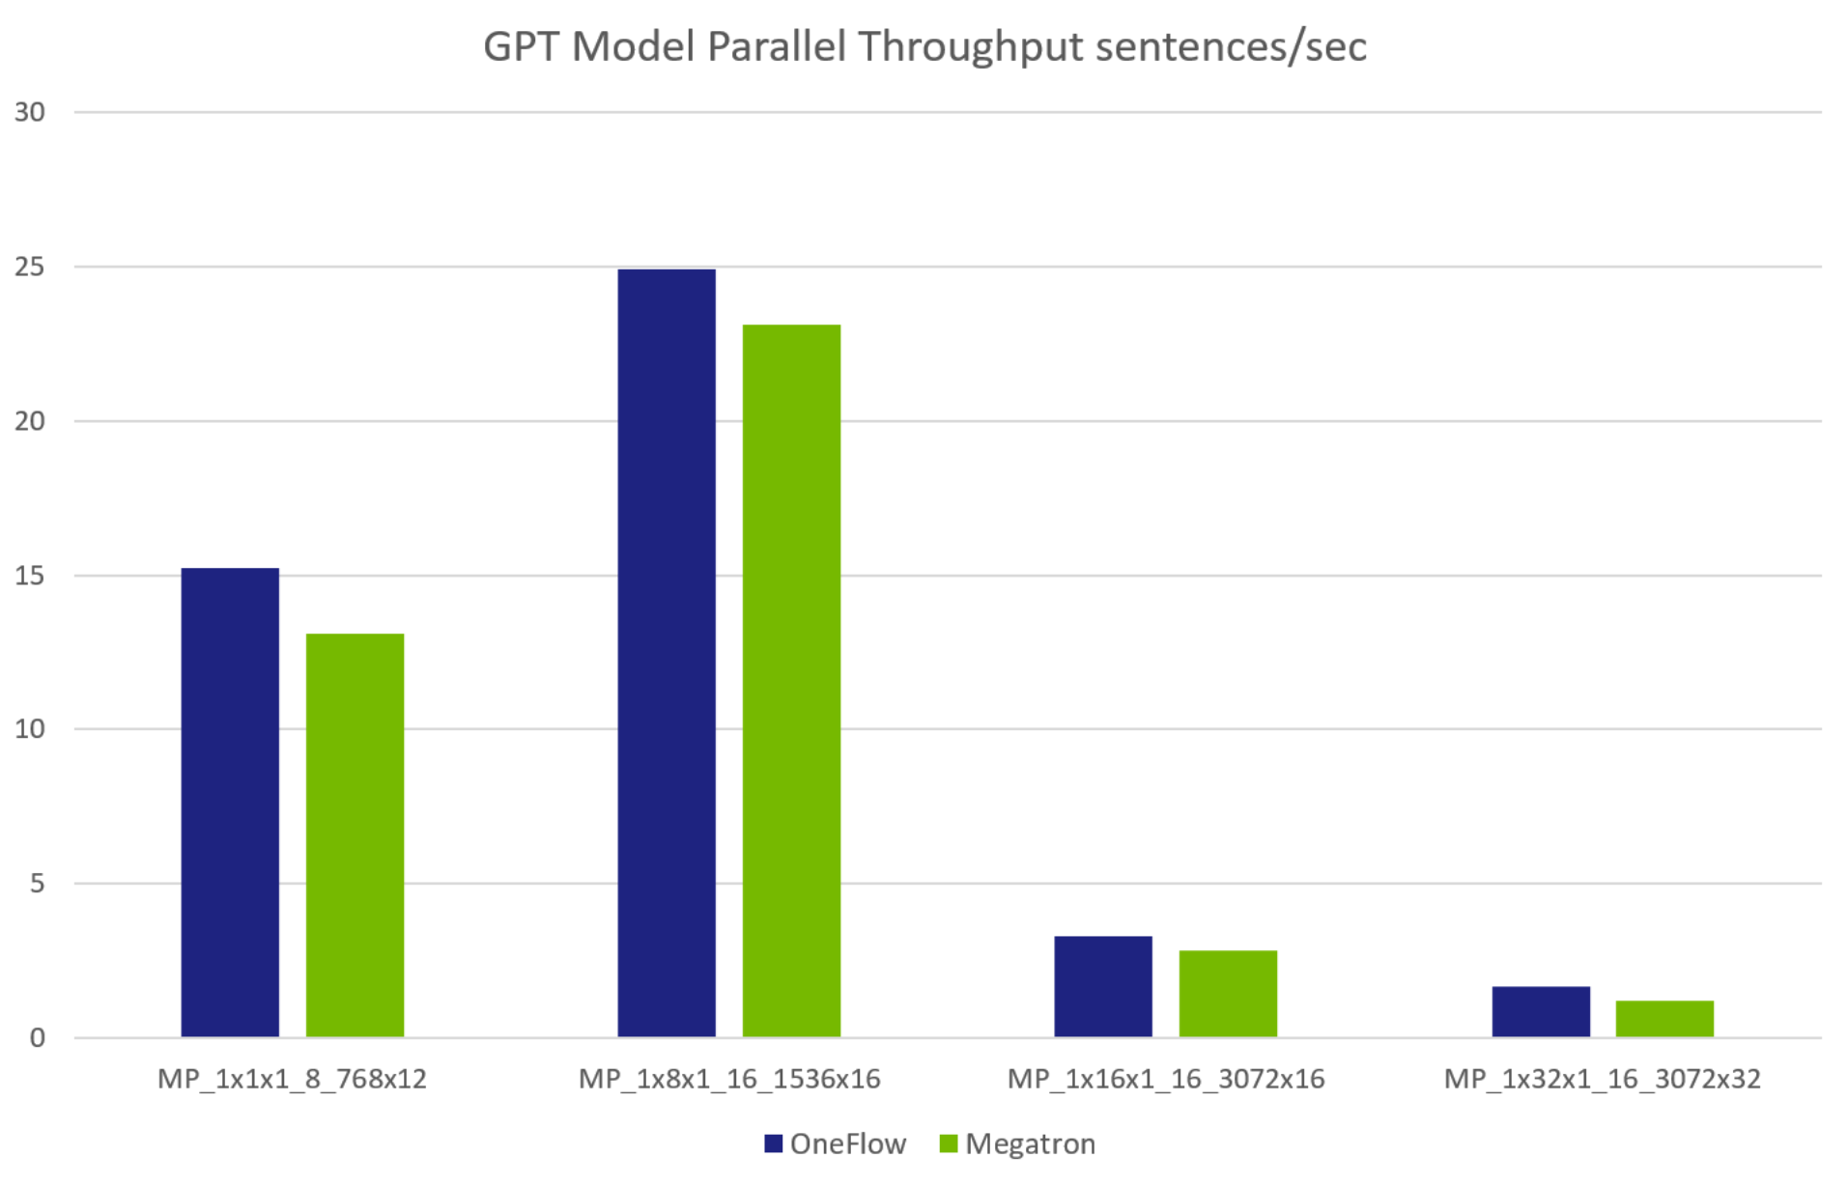
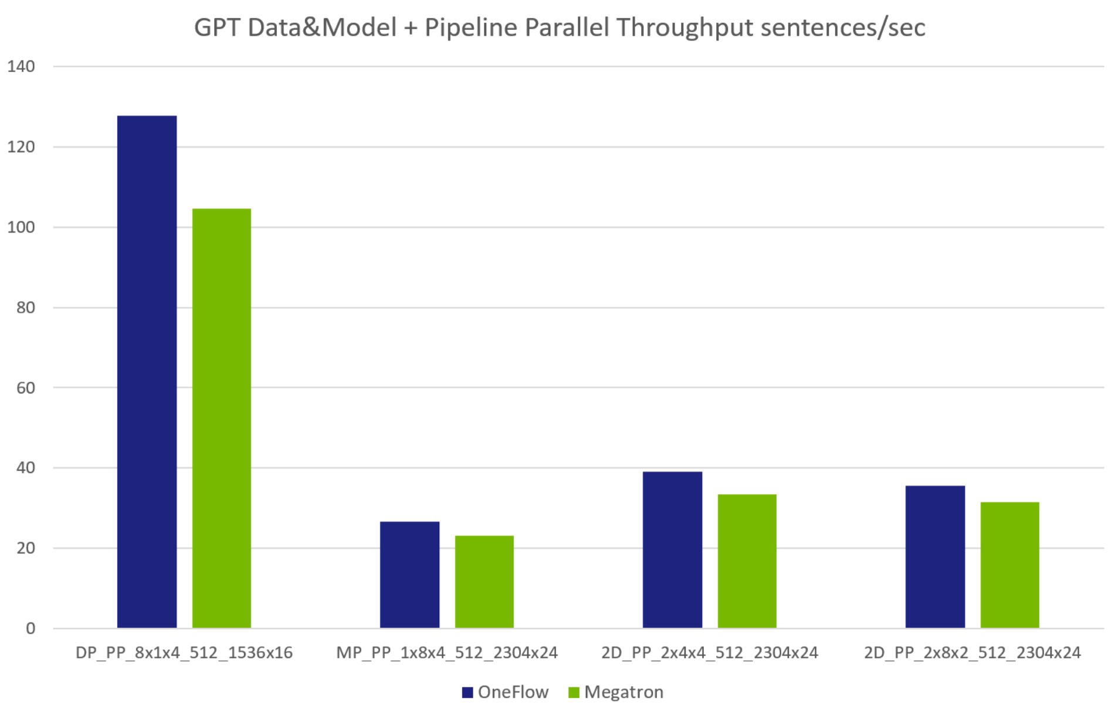
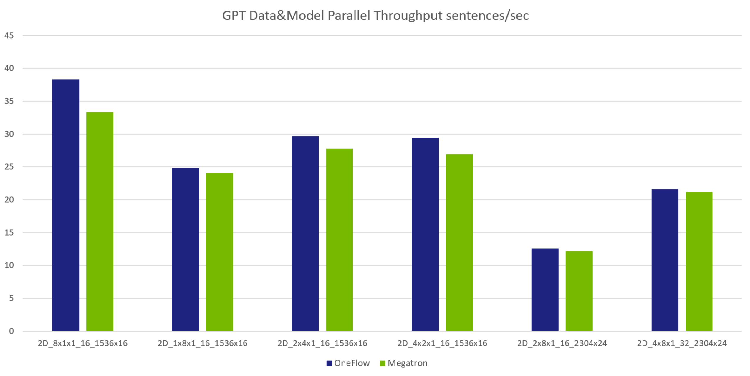
Performance
Notes:
4 machines with 8 16GB V100 each.

Slide 35
总结
我们了解了大规模分布式训练的几个关键技术：数据并行、模型并行、流水并行、梯度累加、显存优化、1F1B
我们分析了PyTorch中实现分布式训练的几个痛点：非对称情况流水编排、通信原语使用（在哪里、用什么、与谁通信）、及正确性保证
我们介绍了OneFlow的几个关键性设计：Consistent View，SBP，Placement，Actor
未来做什么？欢迎讨论！

